Slide 1

扬起科学之帆，启迪学生思维
—小学科学实验教学的新突破
汇报人：刘帅

Slide 2

01
研究思路

Slide 3
为了满足实际教学的需要和更大力度的锻炼学生的科学思维能力，基于这样的背景确定了优化“探究不同纸的吸水性”实验的想法。

Slide 4
02
研究过程

Slide 5
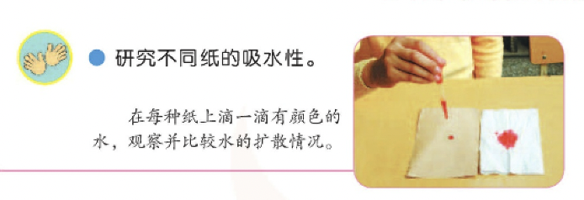
问题起源
原实验不足：
①无法准确保证纸张同时接触到水和同时结束实验。
②无法保证实验水量一样。
③实验现象对比不明显。
④训练学生的科学分析能力有限制。

Slide 6
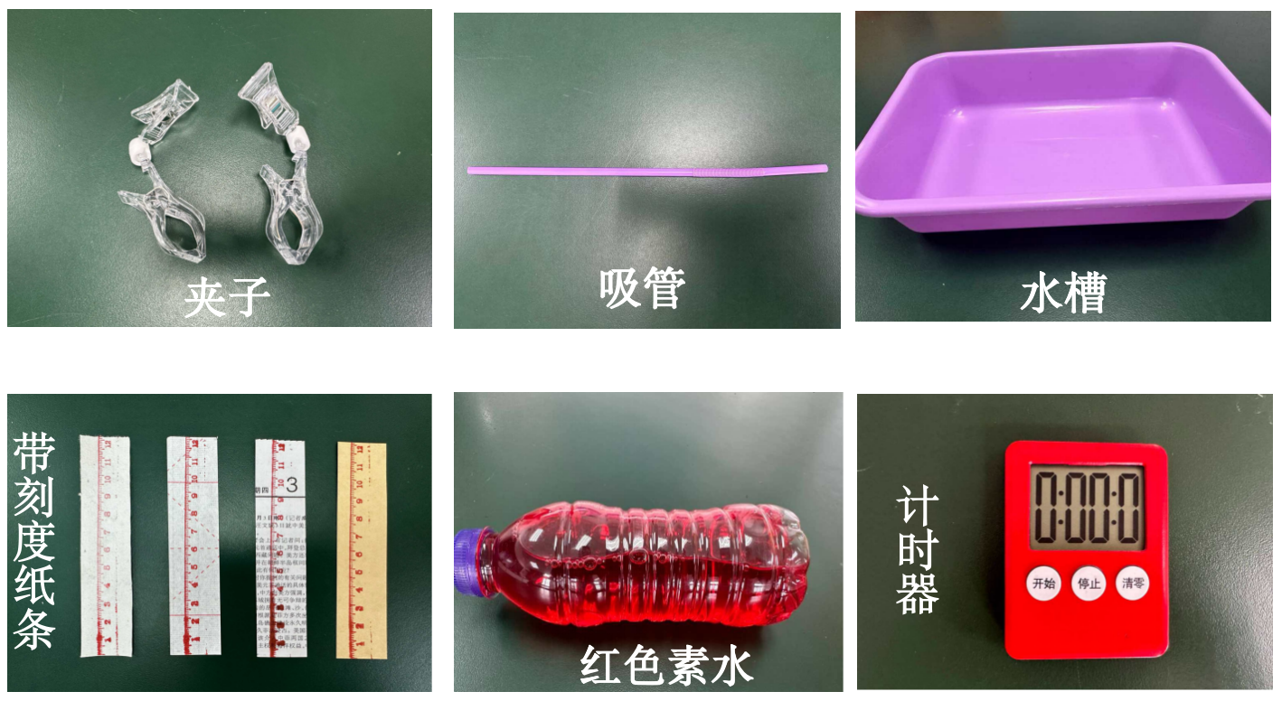
优化改进实验
第一次优化改进
器材：多向功能夹、吸管、水槽、带刻度纸条、红色素水、计时器。

Slide 7
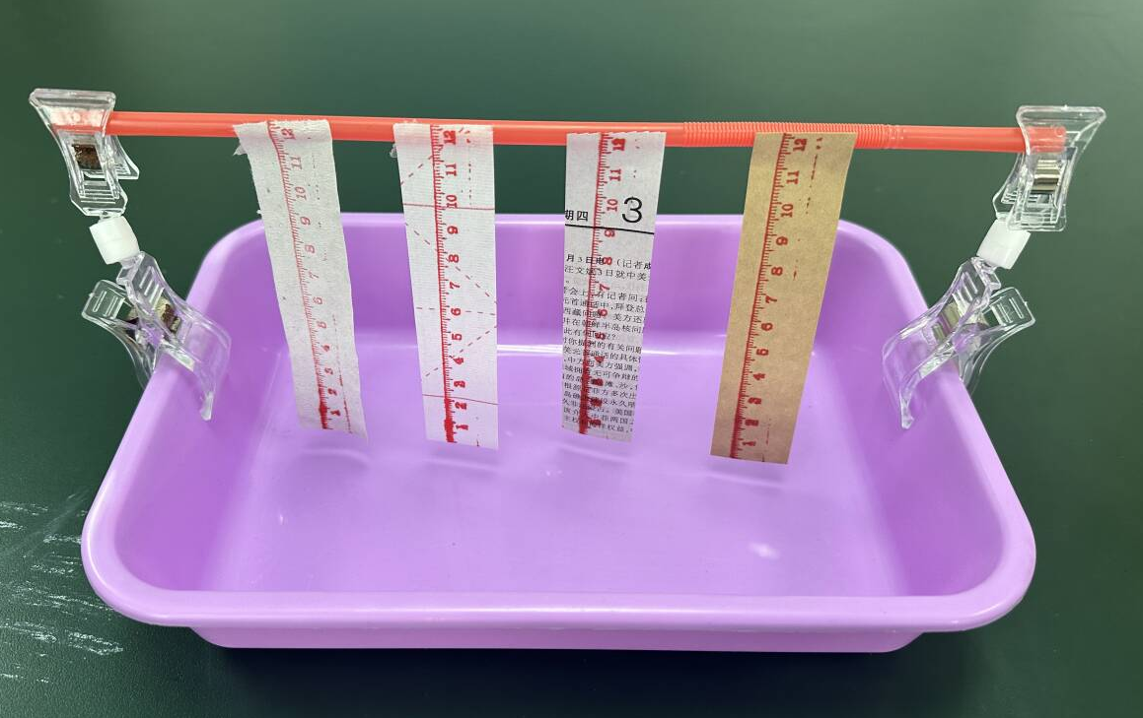
第一次优化实验教具装置图：

Slide 8
改进后缺点：
①吸管有部分伸缩，容易塌陷。
②一边倒入液体，也会造成不能同时接触液面。
③读数纸条一直在水里，应该拿起来读数。

Slide 9
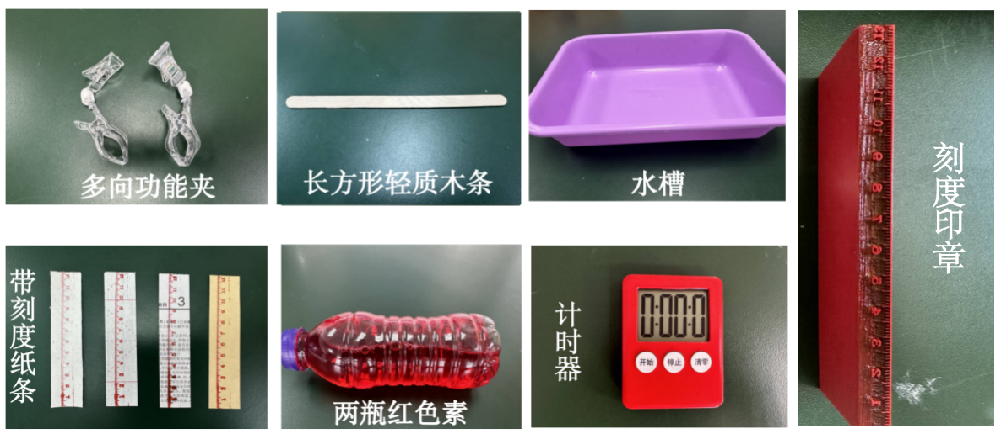
第二次优化改进
器材：多向功能夹、长方形轻质木条、水槽、带刻度纸条、两瓶红色素水、计时器、印章。

Slide 10
学生先根据材料画出实验设计图

Slide 11
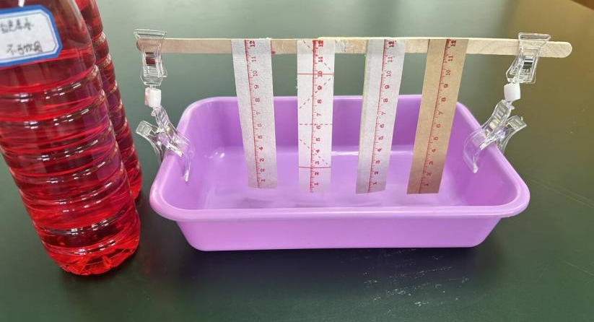
第二次优化实验教具装置图：

Slide 12
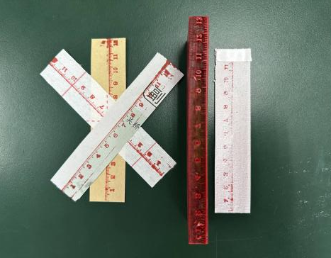
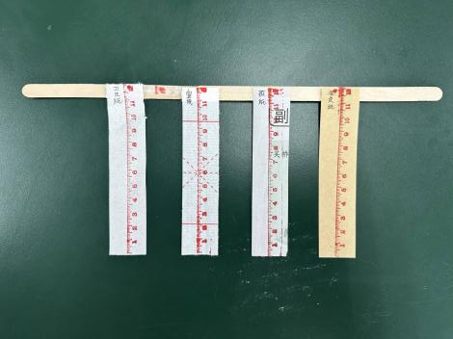
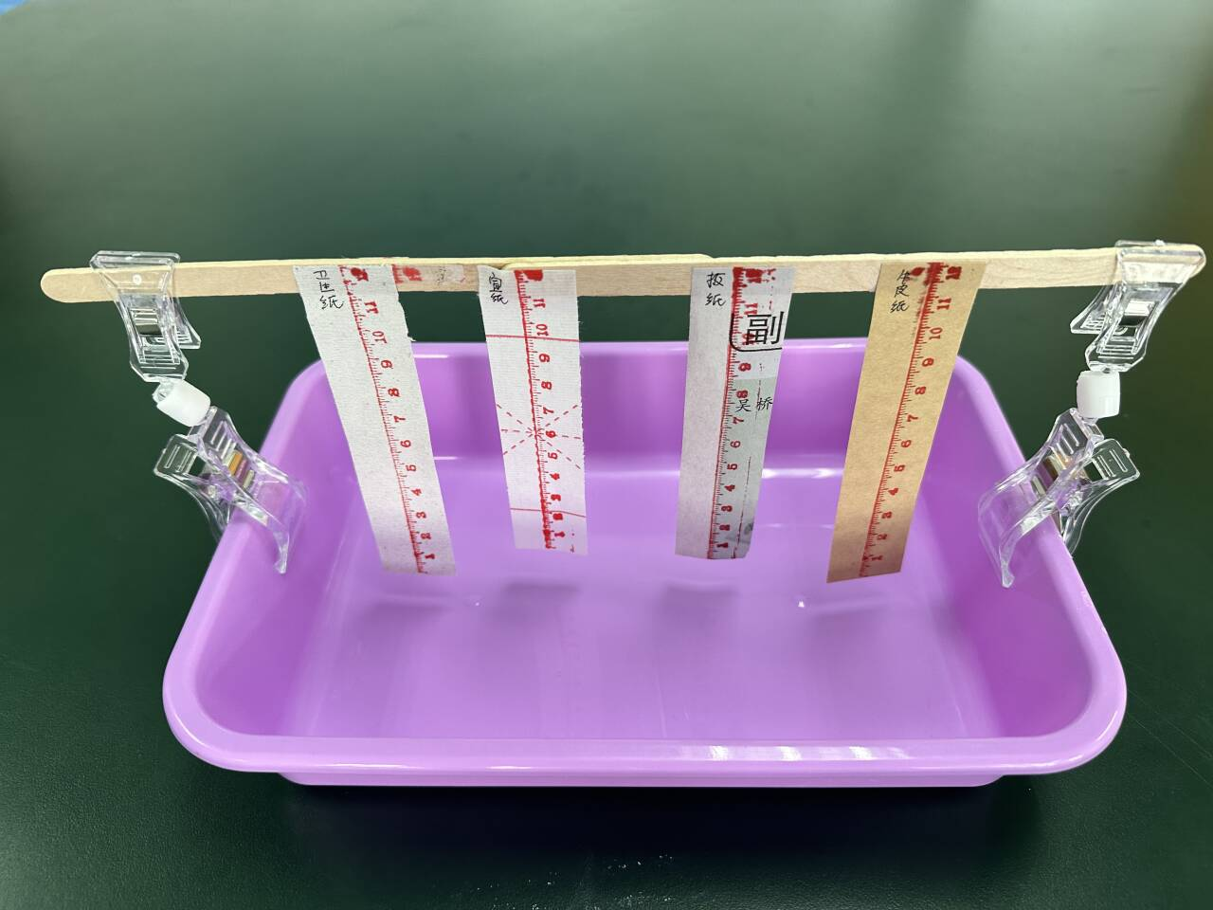
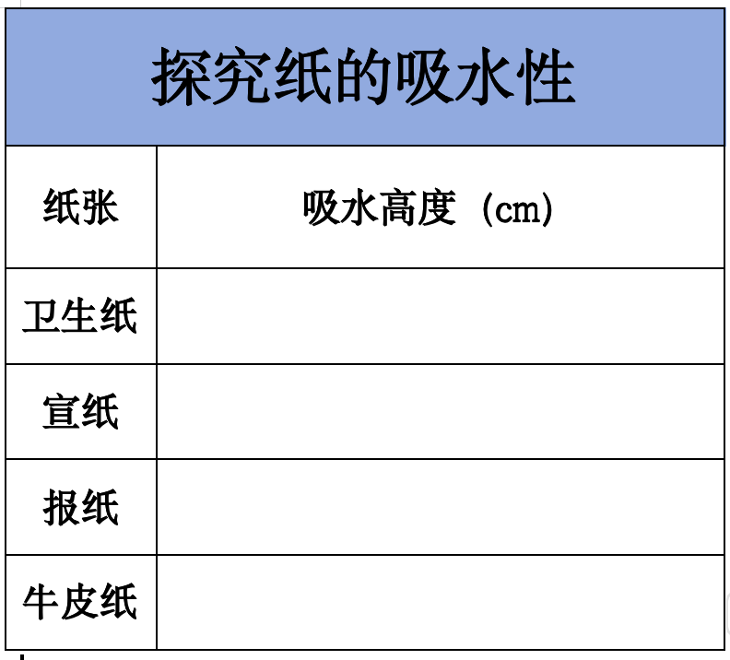
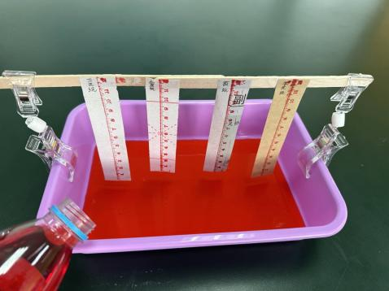
第二次优化改进实验步骤
①用印章将刻度印在四种纸条上，并在背面12cm处贴好双面胶。
②将纸条粘贴在长木条上，使得纸条下端尽可能在一条水平线上。
③将长木条固定在多向功能夹上，让它水平放置。
④两边同时往水槽中倒入红色素水，当液体接触到纸条停止倒水，同时计时30秒。
⑤取下木条，读取数值，填写实验单。

Slide 13
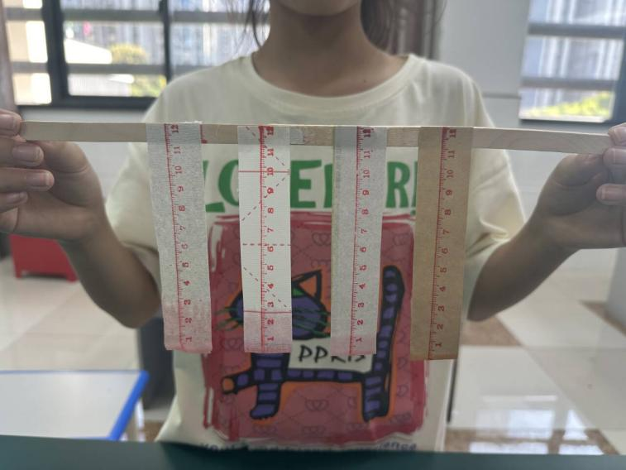
第二次优化实验现象以及数据处理：

Slide 14
优化改进点：
①增强实验设计性：学生自主设计实验，画出实验设计图。
②强化实验分析：引导学生分析实验数据，培养逻辑推理能力。
③跨学科整合实验：结合数学数据分析，促进思维多元化发展。

Slide 15
感谢您的观看
汇报人：刘帅

